Slide 1

Te llevo app
Integrantes → Javier Espíndola
Daniel González
Docente → Nancy Beatriz Bernal Sánchez
Asignatura → Programación de Aplicaciones Móviles 009D.

Slide 2
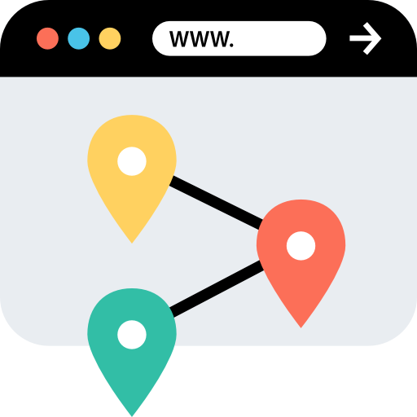


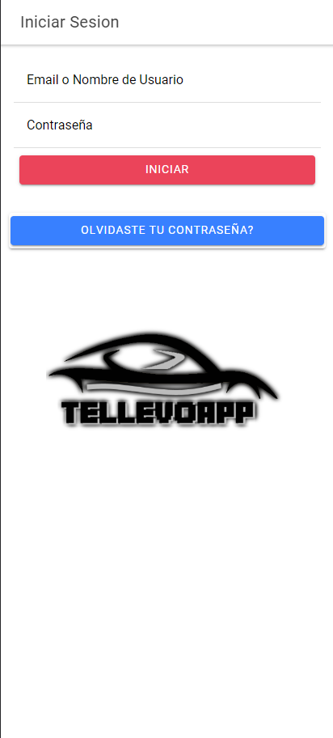
Inicio de sesión (Login)
ruta
En las imágenes presentes podemos apreciar el login de nuestra aplicación móvil, primeramente con el logo de la aplicación al iniciarla y luego el inicio de sesión. En esta sección el estudiante ingresará sus credenciales de acceso para ingresar al sistema, en caso de que no recuerde su contraseña podrá recuperarla mediante la opción “Olivaste tu contraseña?”

Slide 3

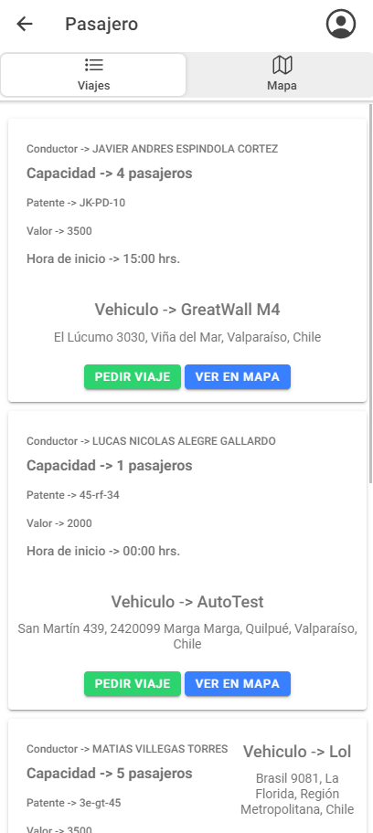
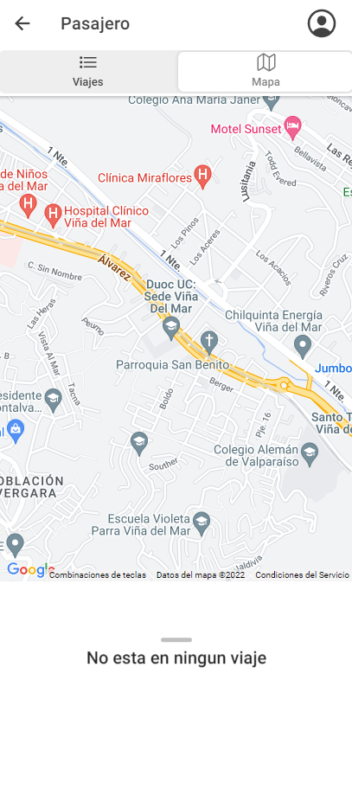
Vista pasajero
En este componente el pasajero tendrá la opción de ver los viajes que se encuentran disponibles en tiempo real. Podrá pedir el viaje y ver la ruta en el mapa. Se indica la cantidad de pasajeros, patente de el vehículo, valor del viaje, hora de inicio y destino.

Slide 4

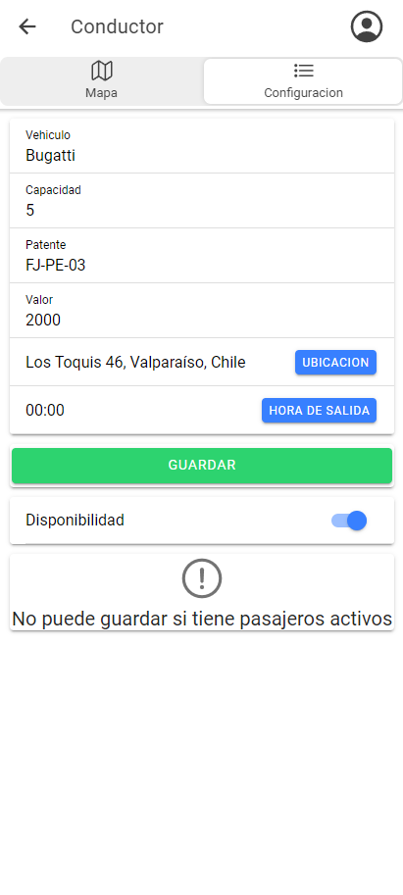
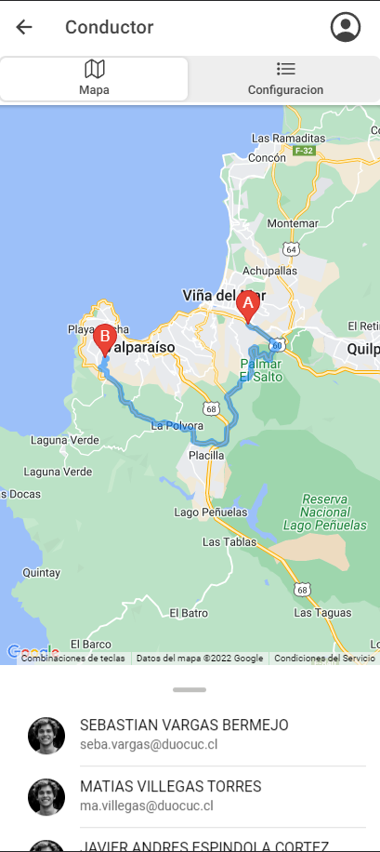
Vista CONDUCTOR
En este componente el conductor podrá ingresar los datos de su vehículo, el valor, la ruta y la hora de salida, también podrá marcar si cuenta con disponibilidad o no tal y como se muestra en la imagen. Aparte de esto podrá ver el mapa y los pasajeros que han tomado el viaje.

Slide 5


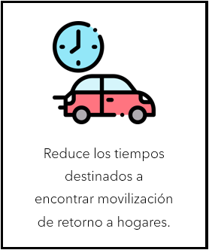


Versión 2 del producto
Nuestra aplicación móvil “TeLlevoAPP” es capaz de ser utilizada en plataformas tanto como Android e iOS, permite que los alumnos se organicen a través de la App para que puedan retornar a sus hogares utilizando vehículos de algunos alumnos que si tienen movilización propia.
Ventajas de nuestro producto

Slide 6

Problemática
En el contexto pandemia han surgido una serie de problemas que han obligado a las instituciones a tomar diversas medidas , el retorno a clases de forma presencial ha ocasionado problemas por la dificultad que tienen específicamente los estudiantes de jornada vespertina con el retorno a sus hogares. Entre estas tenemos:
Falta de transporte público en este horario.
Alto costo de servicios de transporte particular (Uber, taxi, etc.).
No contar con movilización propia.
Falta de transporte facilitado por la institución de educación.
Nuestra aplicación busca dar solución a esta problemática permitiendo que los alumnos que cuenten con vehículo puedan transportar a otros alumnos mediante una tarifa de bajo costo.

Slide 7

Proceso de Publicación
Crear una cuenta de desarrollador.
Crear nueva app.
Completa la ficha de Play Store.
Tener la APK firmada.
Subir la APK.
Clasificación de contenido.
Establece precio y distribución.
Enviar la APP a revisión.
Esperar.

Slide 8

REFLEXIÓN
El desarrollo de esta aplicación móvil fue algo innovador, interesante y que significo un aumento de conocimiento importante para nosotros, implicó el tener que aplicar todo lo que hemos aprendido durante la carrera y aprender nuevos lenguajes de programación. Sin duda el desarrollo de nuestra app “TeLlevoAPP” fue un proceso largo y tedioso, con altos y bajos pero a pesar de todo es un desafío que se debe hacer y lograr, en un futuro este será un pilar fundamental para nuestro ámbito laboral.

Slide 9
MUCHAS GRACIAS

